Slide 1
화면 설계서!!!!
프로젝트5
이조오오오오오오온
2조오오오오오으아아으아으아으아ㅡ아으ㅏ으아

Slide 2

[ 화면설계 ] 상품목록 – 리워드 스토어 - 사용자
화면코드
Kb_w_user_StoreList
카테고리
1
검색창
# | 기능
1 | 카테고리 카테고리 별로 상품 목록을 보여줌
2 | 검색 해당 키워드를 검색할 수 있음
3 | 해당 상품 클릭하면 상세 페이지로 이동
4
5
2
상품 목록
3

Slide 3
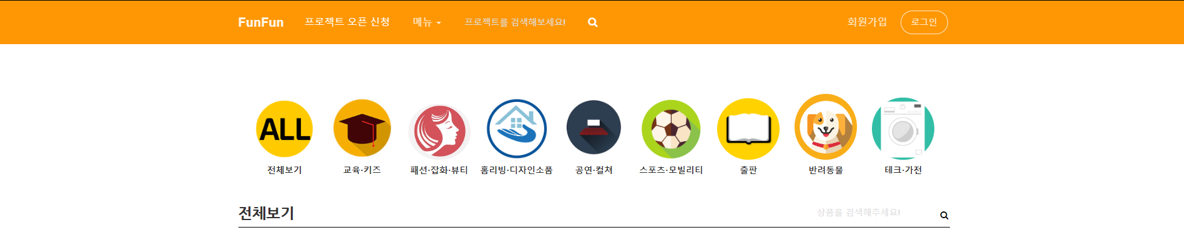
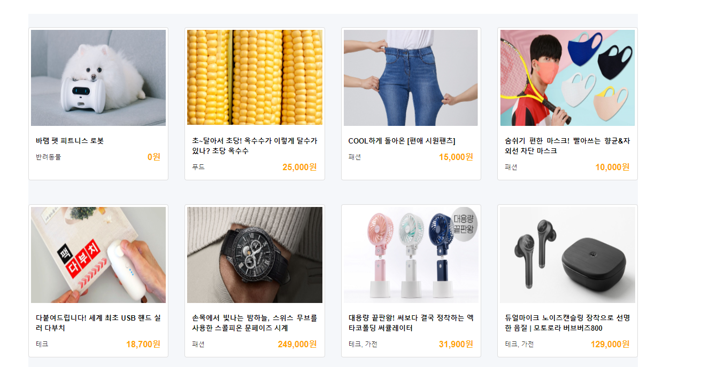
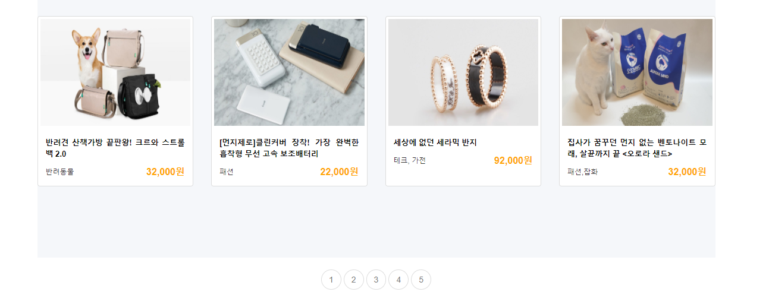
[ 화면구현 ] 상품목록 – 리워드 스토어 - 사용자

Slide 4
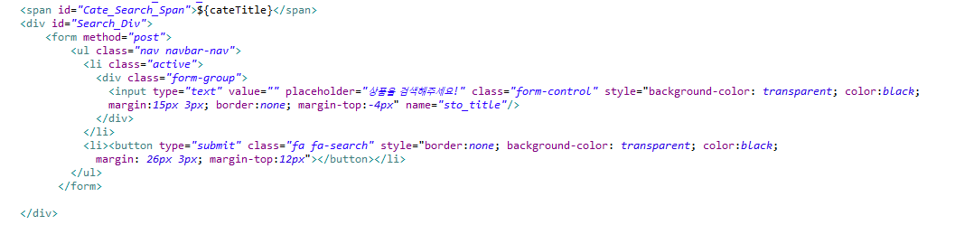
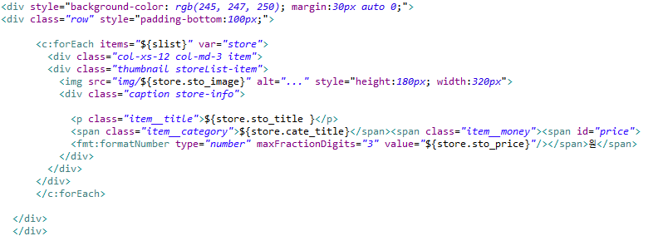
[ 화면구현 ] 상품목록 – 리워드 스토어 - 사용자
View

Slide 5
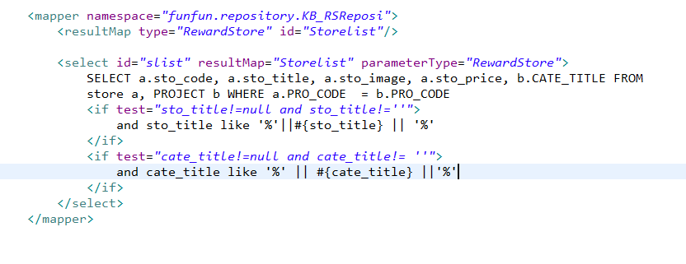
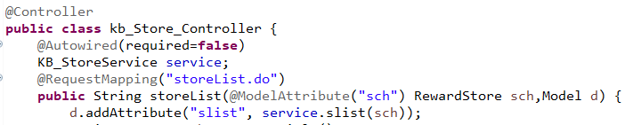
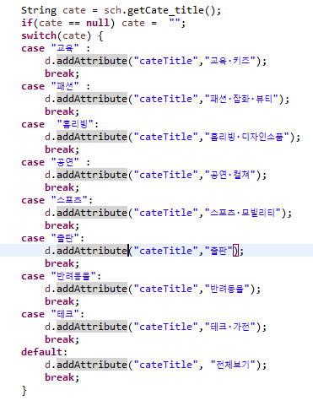
[ 화면구현 ] 상품목록 – 리워드 스토어 - 사용자
StoreMapper.xml
Controller

Slide 6

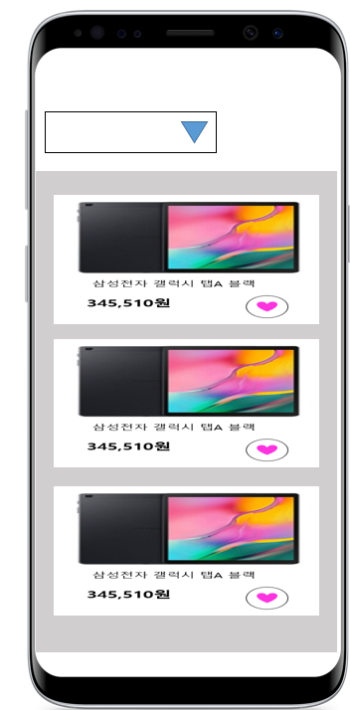
[ 화면설계 ] 상품목록 – 리워드 스토어 - 사용자
화면코드
Kb_m_user_StoreList
# | 기능
1 | 카테고리 카테고리 별로 상품 목록을 보여줌
2 | 검색 해당 키워드를 검색할 수 있음
3 | 해당 상품 클릭하면 상세 페이지로 이동
4
5

Slide 7
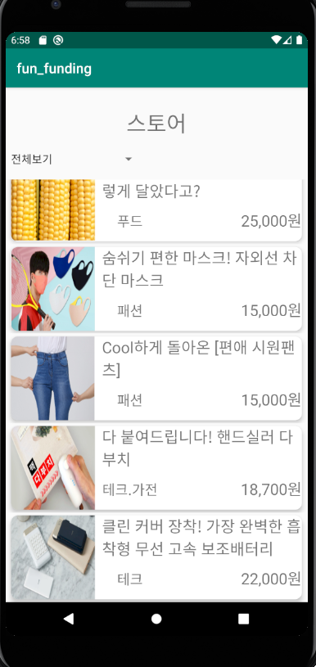
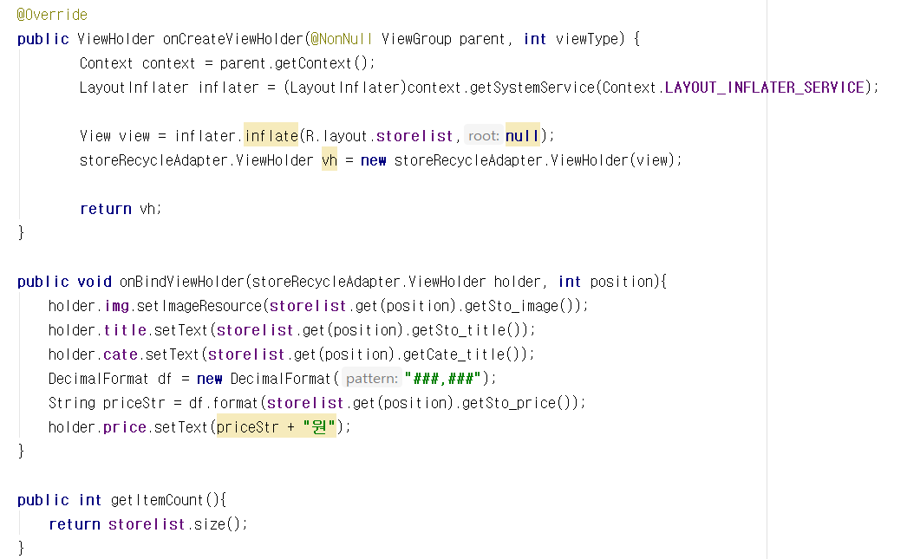
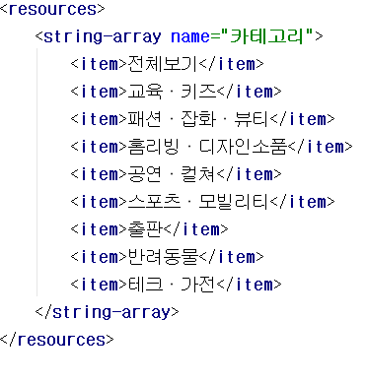
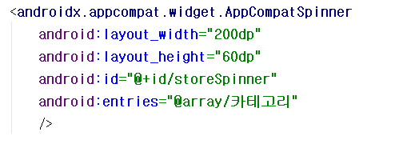
[ 화면구현 ] 상품목록 – 리워드 스토어 - 사용자
storeRecyclerViewAdapter
Spinner

